Slide 1
Аугментация дорожных сцен с помощью добавления редких объектов
Низамова Ирина Александровна

Slide 2
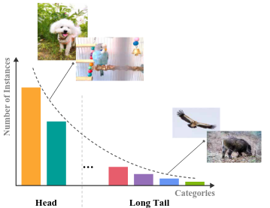
Актуальность
Проблема «длинного хвоста»
Современные системы компьютерного зрения, особенно для автономного вождения, сталкиваются с фундаментальной проблемой — так называемым 'длинным хвостом' распределения данных. В то время как обычные дорожные сцены хорошо представлены в тренировочных датасетах, критические и редкие ситуации остаются недостаточно охваченными.
Редкие объекты на дороге — такие как животные, нестандартные транспортные средства или неожиданные препятствия — представляют наибольшую опасность, но их сбор в реальных условиях сложен, дорог и часто опасен. Именно эту проблему решает наш проект, предлагая инновационный подход к синтетической аугментации дорожных сцен.
https://arxiv.org/pdf/2205.13775

Slide 3
Постановка задачи
Создание реалистичных редких сценариев
Основная задача проекта — разработка end-to-end системы, которая способна генерировать фотореалистичные дорожные сцены с редкими объектами для тренировки и тестирования моделей компьютерного зрения.
Ключевые требования:
Автоматическое извлечение и генерация редких объектов
Интеллектуальное позиционирование с учетом перспективы и контекста
Реалистичная интеграция с сохранением световых и цветовых рактеристик
Автоматическая генерация разметки для обучения моделей
Масштабируемость и воспроизводимость результатов

Slide 4
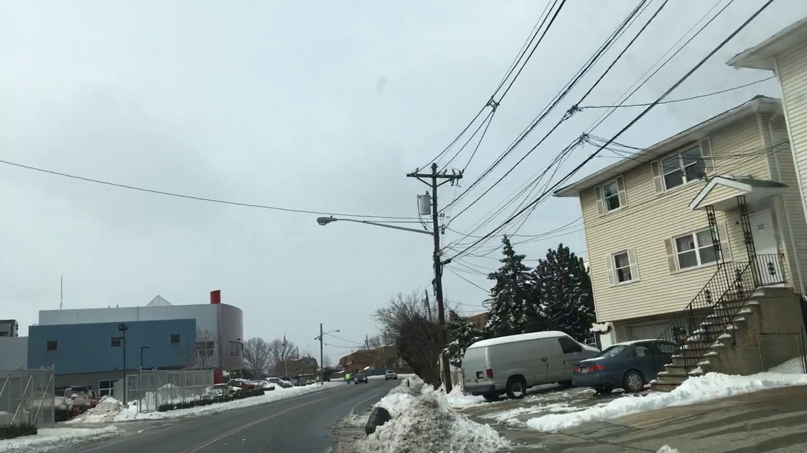
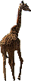
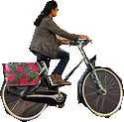
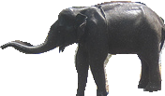
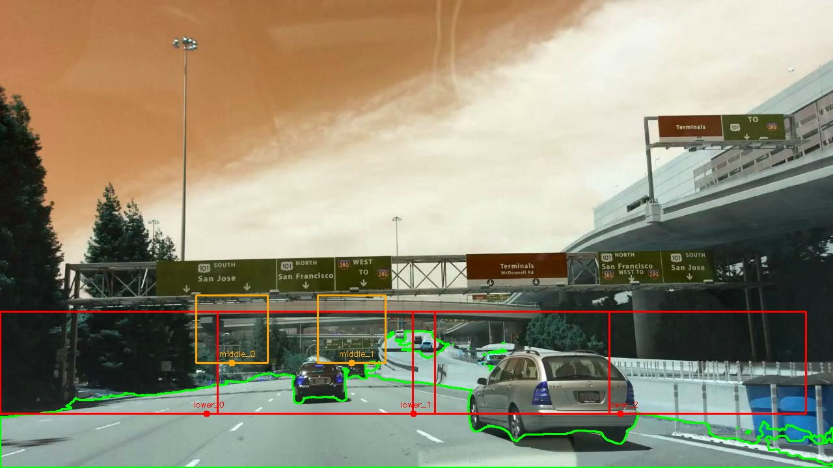
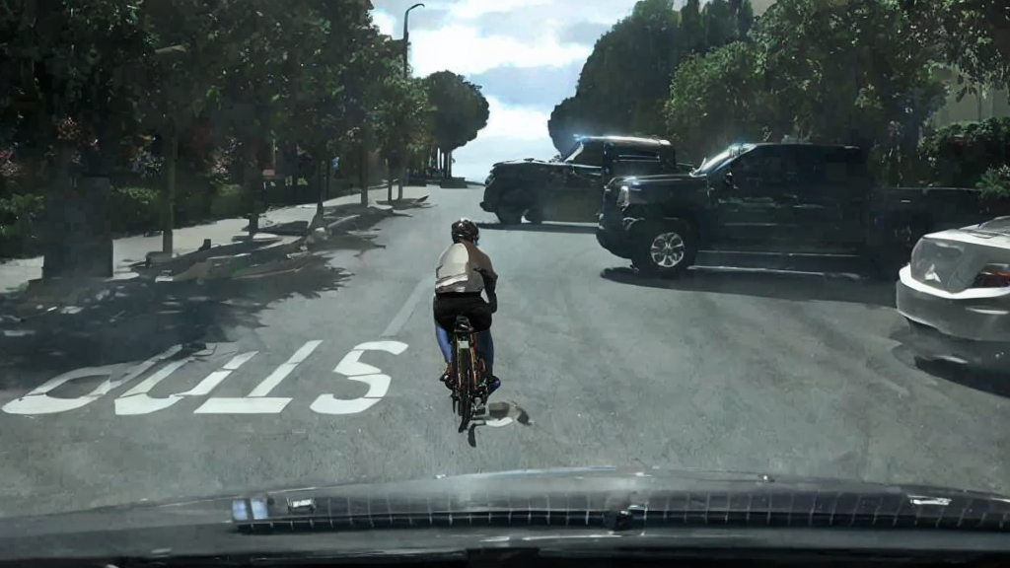
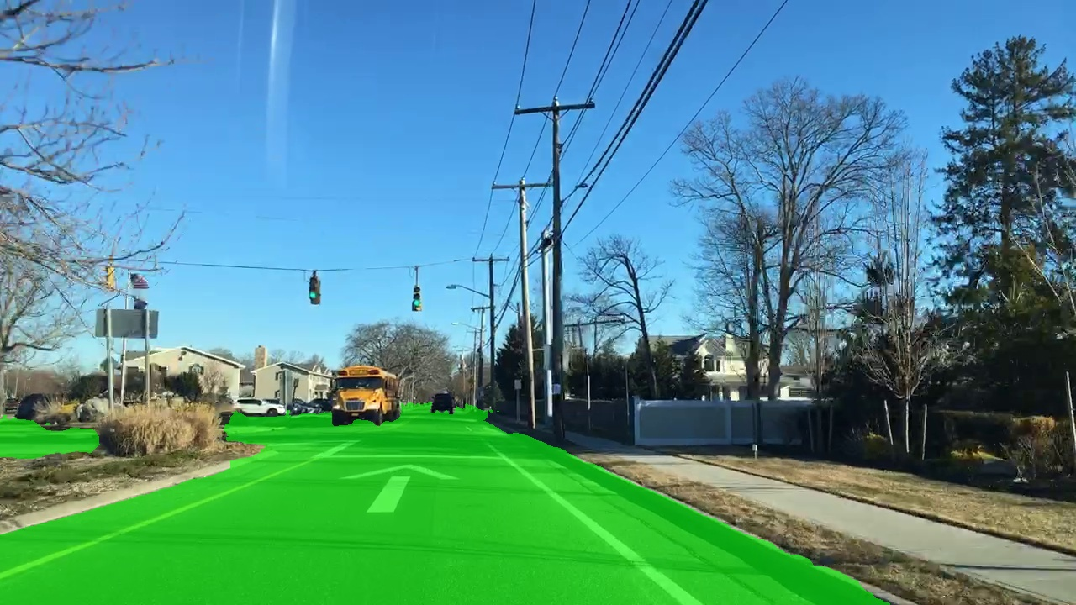
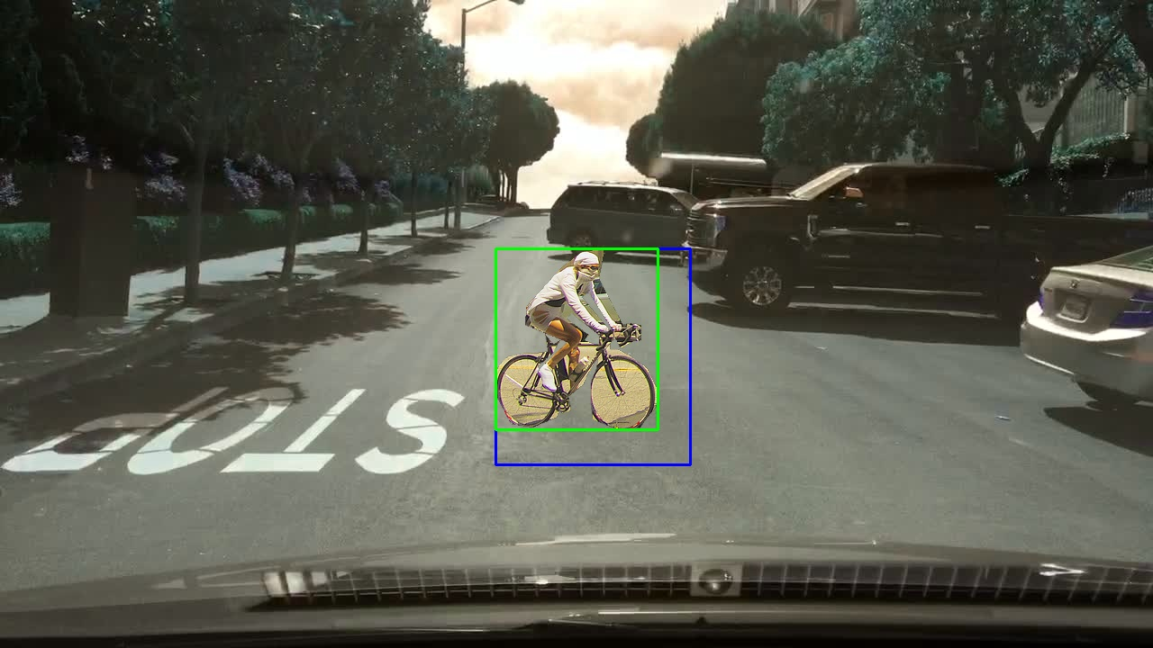
Схема проекта
Реальные фоны
Редкие объекты
Вход
Определение позиции
Вставка объекта
Процессинг
Улучшение качества
Изображения с редкими объектами
Аннотации
Выход

Slide 5
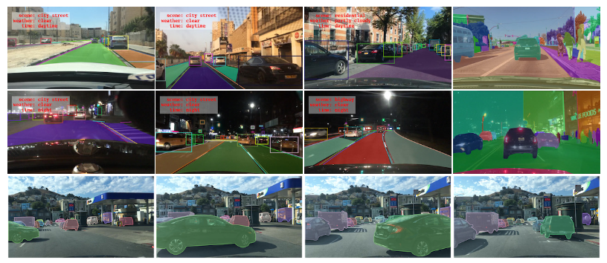
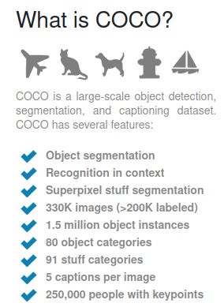
Исходные данные
Фоны: https://github.com/bdd100k/bdd100k
https://arxiv.org/abs/1805.04687
Объекты
https://cocodataset.org

Slide 6
Модули проекта
ObjectExtractor
BicycleRidersExtractor
ObjectPlacer
ObjectInserter
ImageEnhancer

Slide 7
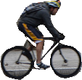
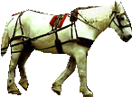
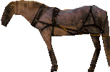
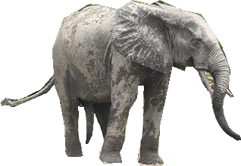
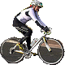
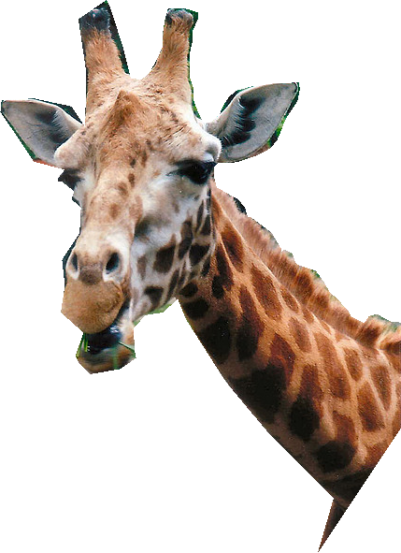
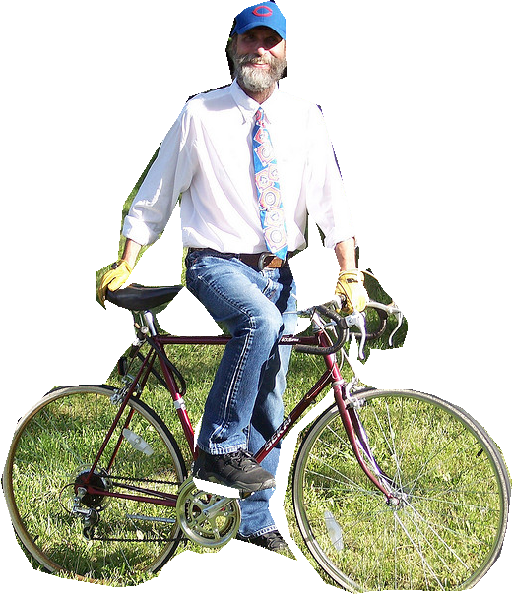
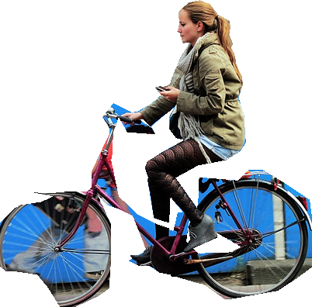
ObjectExtractor
Извлекает объекты из датасета и вставляет на прозрачный фон
BicycleRidersExtractor
С велосипедистами чуть сложнее — в датасете coco нет класса bicyclist, поэтому пришлось написать отдельный класс для извлечения объекта, который состоит из велосипеда и человека в непосредственной близости к нему.
Качество объектов — залог результата

Slide 8
ObjectPlacer
Интеллектуальное позиционирование
Сегментация дороги с помощью модели
https://huggingface.co/facebook/maskformer-swin-large-coco
Измерение глубины с помощью модели
https://huggingface.co/Intel/dpt-large

Slide 9
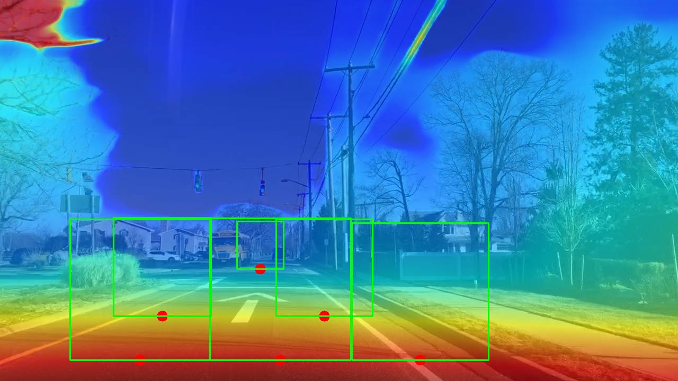
ObjectPlacer
Интеллектуальное позиционирование
Сегментация дороги
Разделение области дороги на 3 части
Измерение глубины пространства
Расчёт размера объекта по высоте для каждой части с учётом глубины
6 позиций для дальнейшего выбора

Slide 10
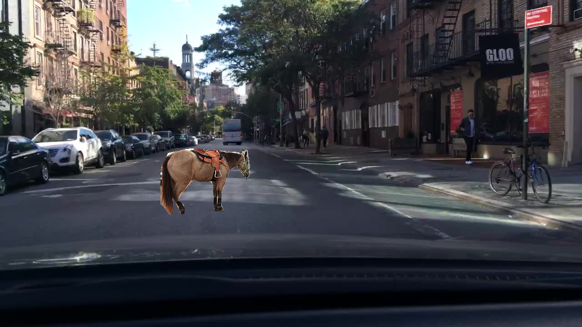

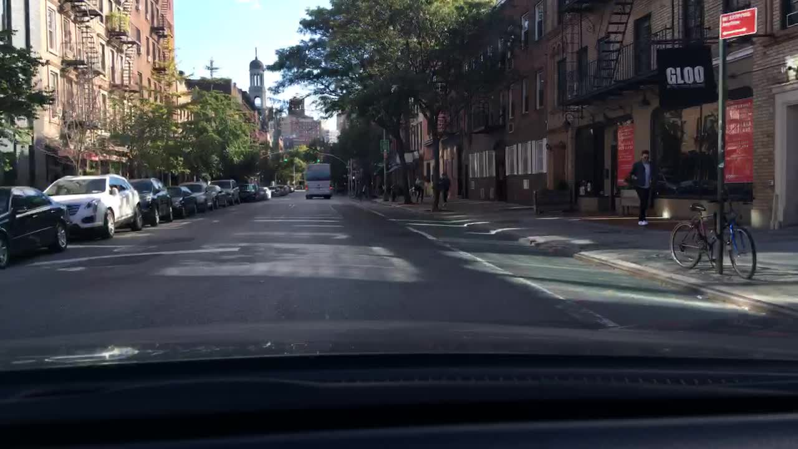
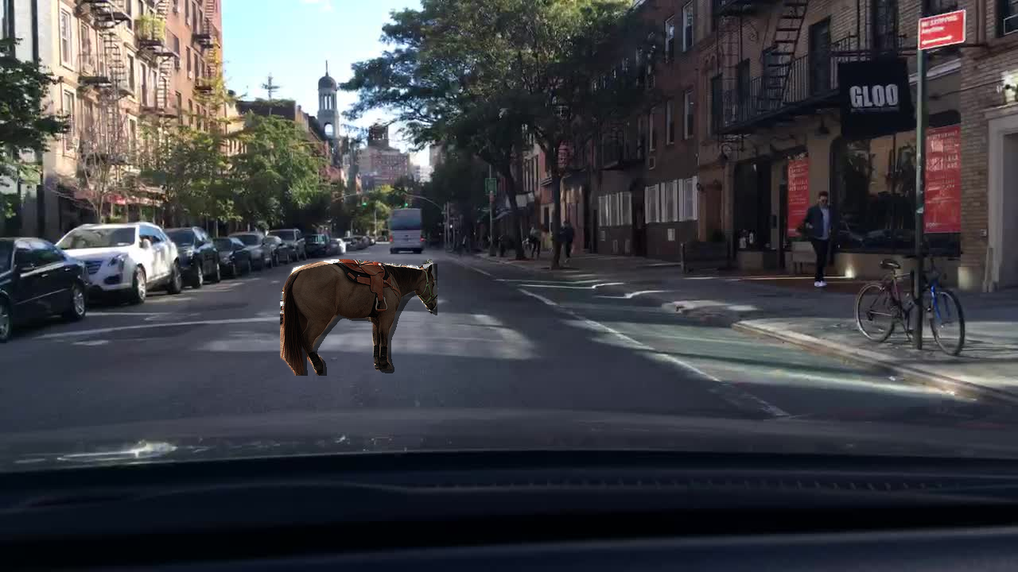
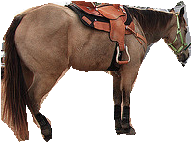
ObjectInserter
Вставка объектов,
первичная коррекция
Вставка
Коррекция цветов
Сглаживание края
Добавление тени

Slide 11
ImageEnhancer
Финальное улучшение интеграции
Модели Stable Diffusion:
Enhancer:
https://huggingface.co/stabilityai/stable-diffusion-2-1-base
Inpainting:
https://huggingface.co/stabilityai/stable-diffusion-2-inpainting

Slide 12
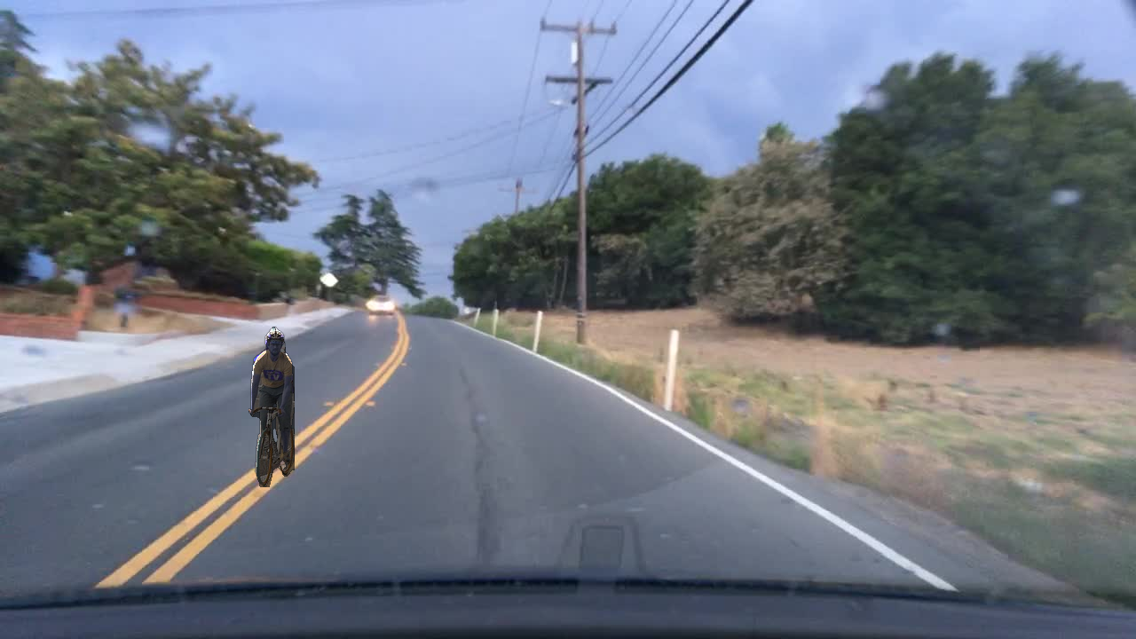
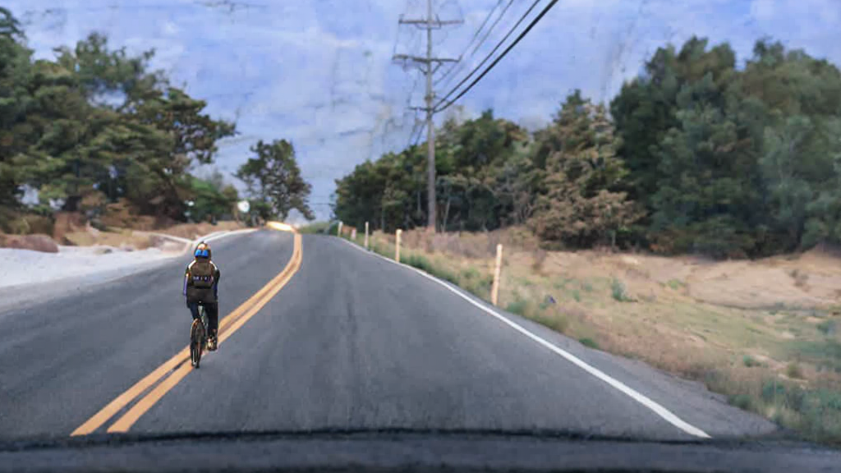
ImageEnhancer
Вставка
Улучшение

Slide 13
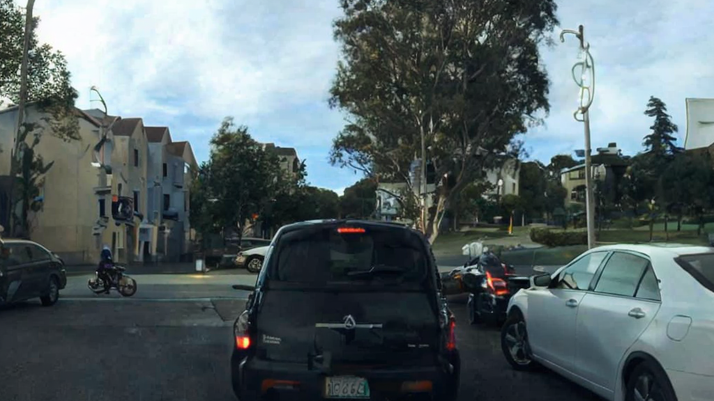
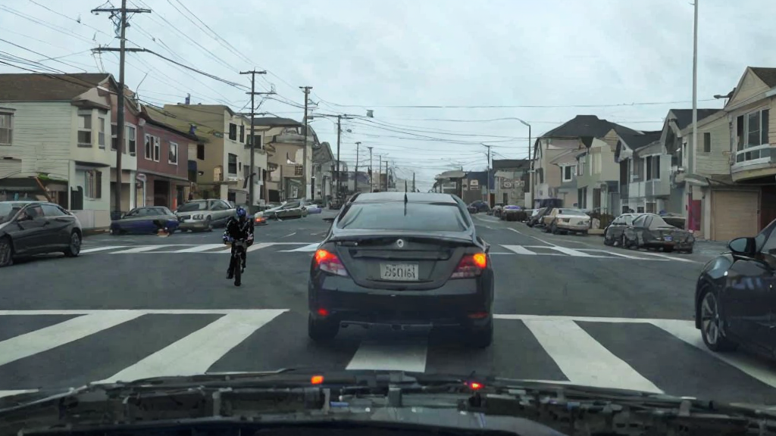
ImageEnhancer
Примеры удачного улучшения

Slide 14
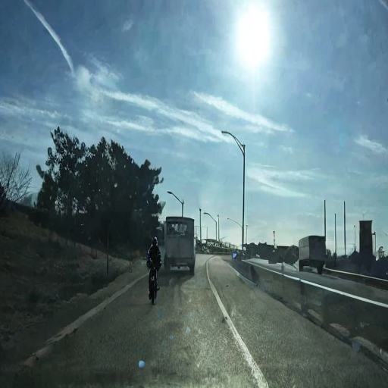

Slide 15
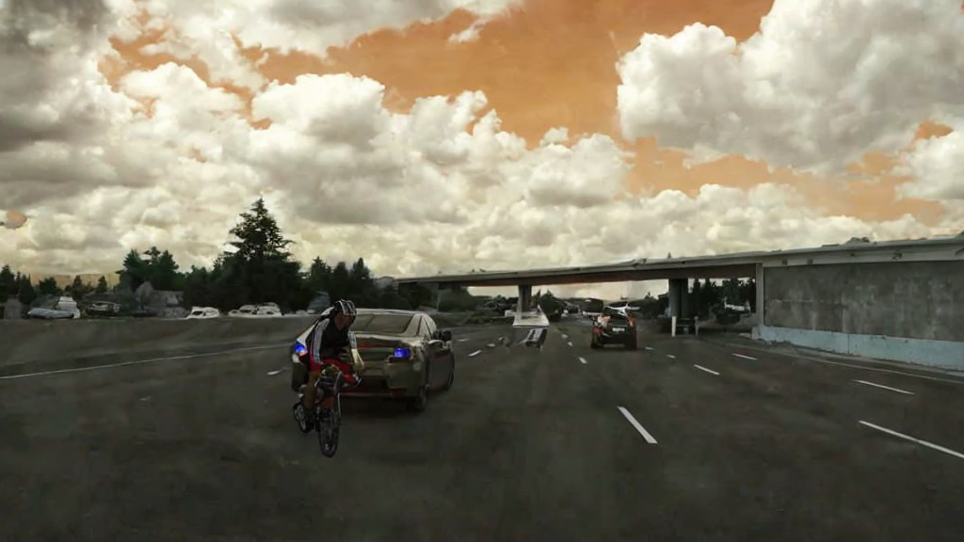
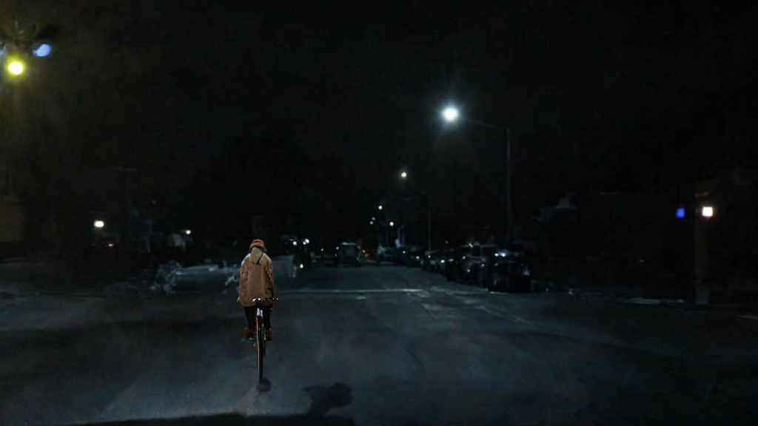

Slide 16
ImageEnhancer
Конфигурация
4 режима enhancement:
Preset | Strength | Use Case
Default | 0.3 | Баланс качества и сохранения оригинала
Strong | 0.5 | Максимальное улучшение
Subtle | 0.15 | Минимальное вмешательство
Color Correction | 0.25 | Только цветокоррекция

Slide 17
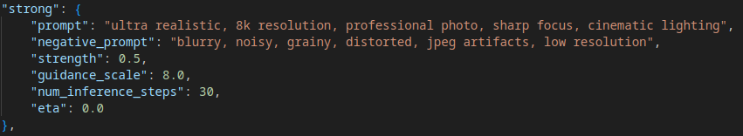
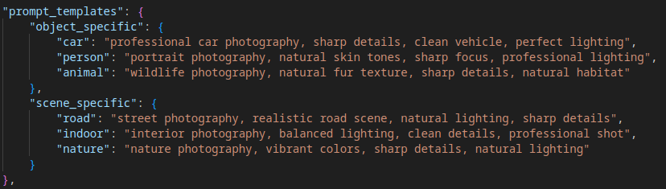
ImageEnhancer
Конфигурирование через промпты
Адаптивные шаблоны:

Slide 18
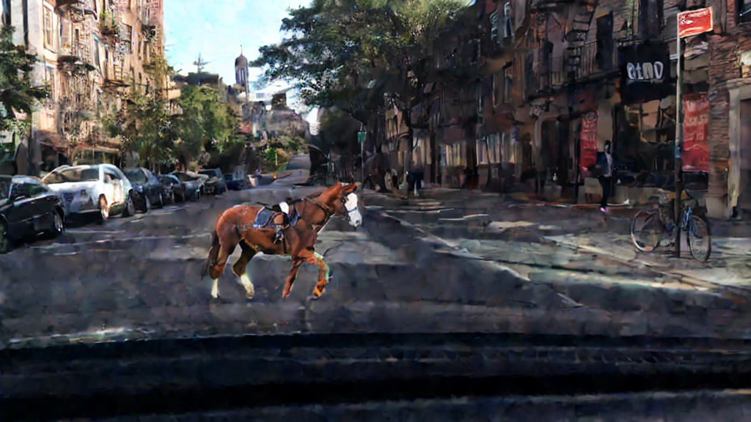
Заключение
Создан полнофункциональный пайплайн из 4 взаимосвязанных модулей
Реализована поддержка множества форматов аннотаций для обучения
Обеспечена высокая степень реалистичности и контекстной уместности
Достигнута автоматизация процесса аугментации
Практическая ценность проекта заключается в возможности существенного улучшения безопасности автономных систем за счет обучения на разнообразных редких сценариях, которые практически невозможно собрать в реальном мире.
Проект открывает новые возможности для развития безопасного искусственного интеллекта в транспортной сфере и может быть адаптирован для различных областей компьютерного зрения

Slide 19
Дальнейшее развитие проекта
Использование результатов аугментации для тренировки детектора и сравнение точности детекторов
Добавление новых моделей для улучшения качества изображений
Развитие алгоритмов интеллектуального позиционирования

Slide 20
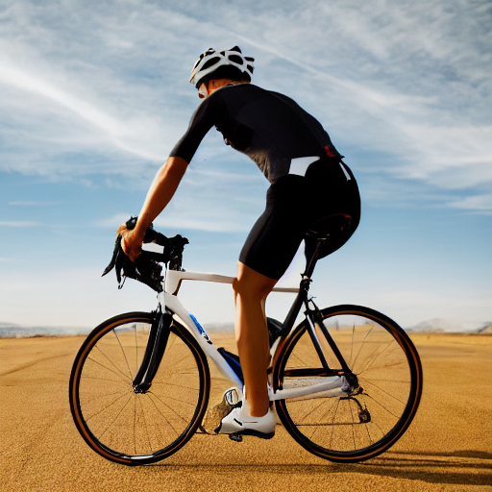
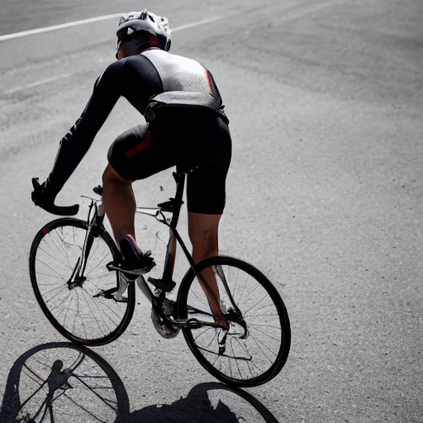
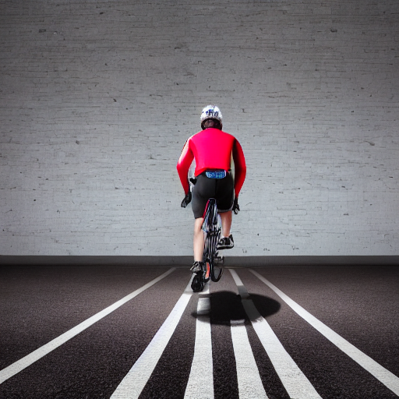
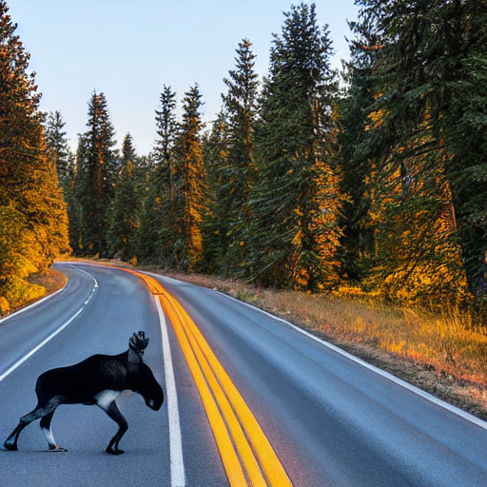
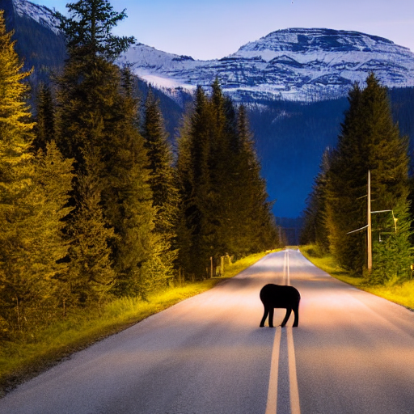
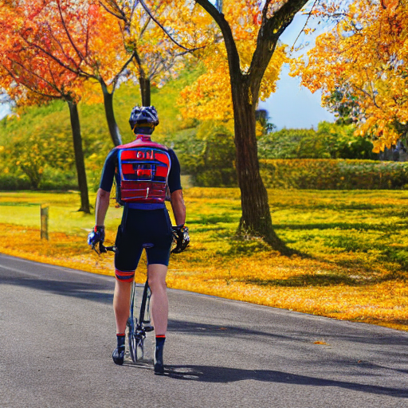
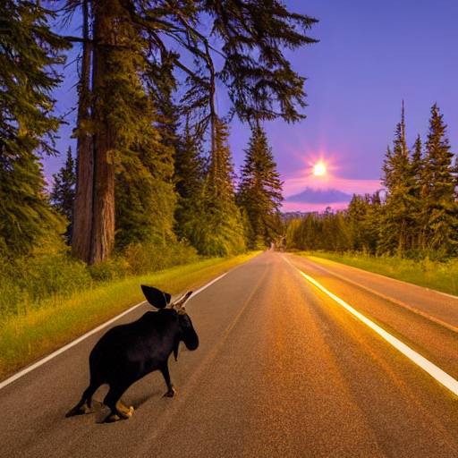
Generation

